Slide 1
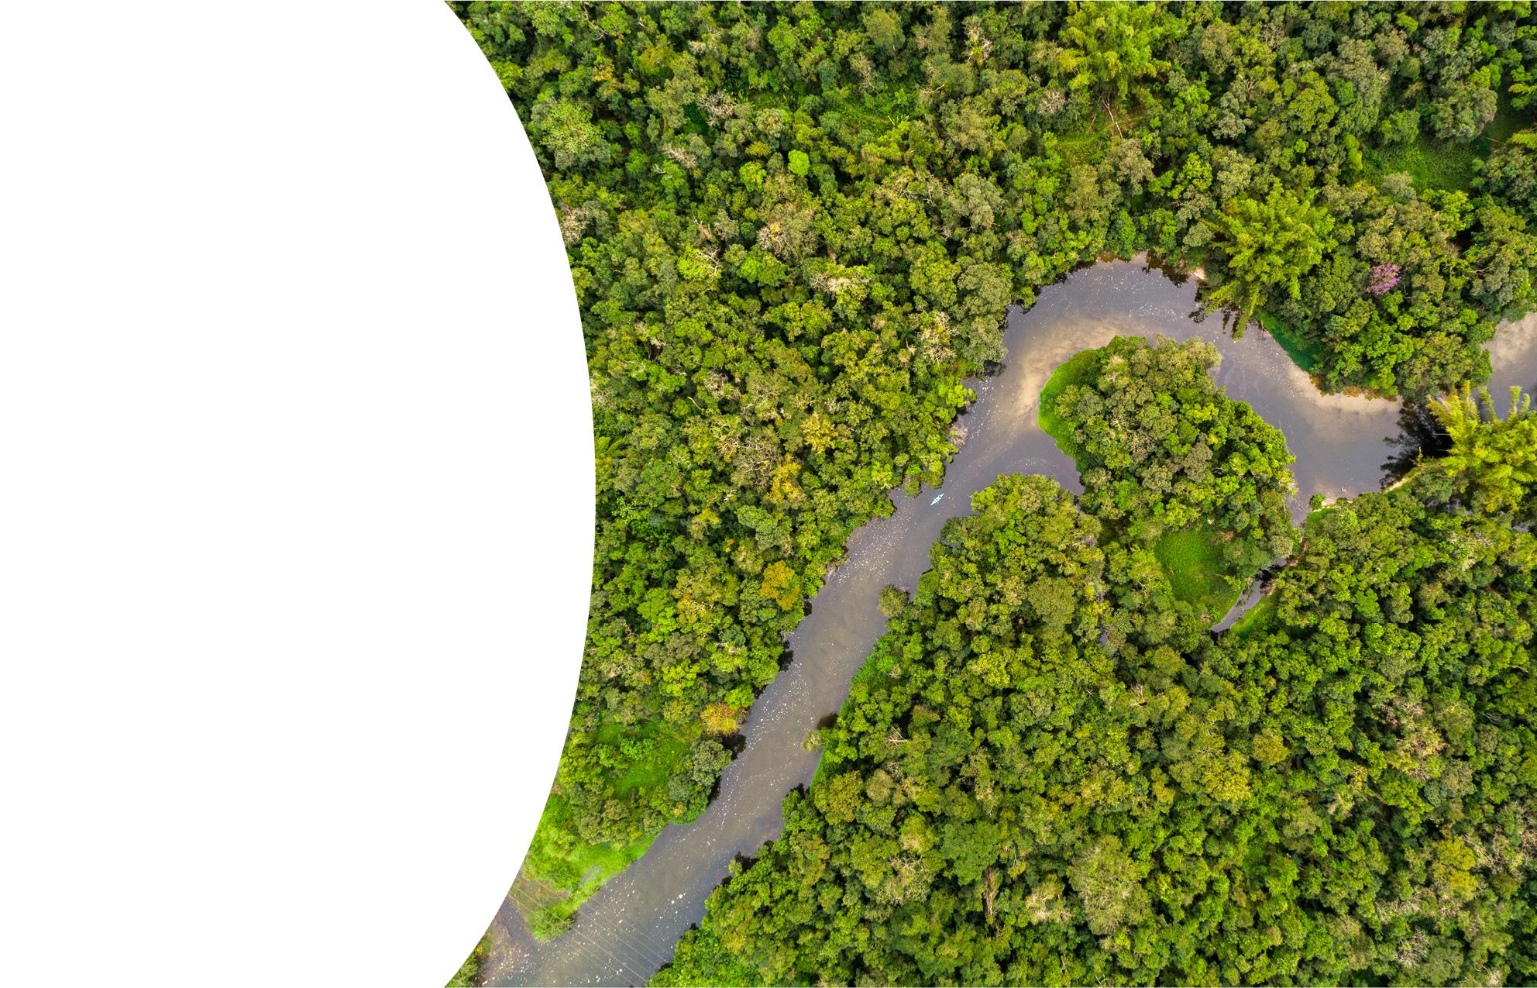

O Novo Mercado de Carbono e a Floresta Amazônica Brasileira
Financiamento: Shell, Grantham Foundation, Rockefeller Brothers Fund, and Roger Sant

Slide 2










Autores
Dan Nepstad¹
Monica de los Rios¹
Ronaldo Seroa da Motta²
Caroline Dihl Prolo³
Matt Warren¹
Claudia Stickler¹
Juan Ardila¹
Ludovino Lopes⁴
Tathiana Bezerra¹
João Shimada¹
1 Earth Innovation Institute, Califórnia-EUA, e Cuiabá-MT, Brazil
2 Universidade do Estado de Rio de Janeiro, Rio de Janeiro-RJ, Brazil
3 Stocche Forbes Advogados, São Paulo-SP, Brazil
4 Ludovino Lopes Advogados, São Paulo-SP, Brazil

Slide 3
Estrutura:
O novo mercado de carbono
Estados da Amazonia e REDD+ jurisdicional
Receita potencial pela venda de créditos J-REDD+
Implicações para a descarbonização brasileira
Sugestões de próximos passos

Slide 4
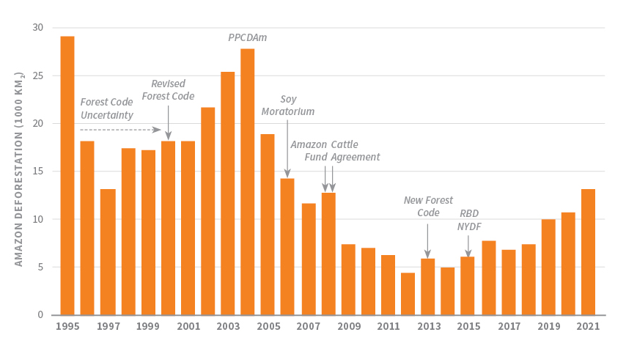
Desmatamento na Amazonia: uma década de aumento,
em parte pela falta de financiamento
7 bilhões de t CO₂ de emissões evitadas desde 2004
Apenas 4% compensada

Slide 5
O novo mercado de carbono
Movimento "net zero” crescendo; 5000 empresas
Decisões sobre Artigo 6 do Acordo de Paris em Glasgow
REDD+ jurisdicional chegando perto de gerar créditos

Slide 6
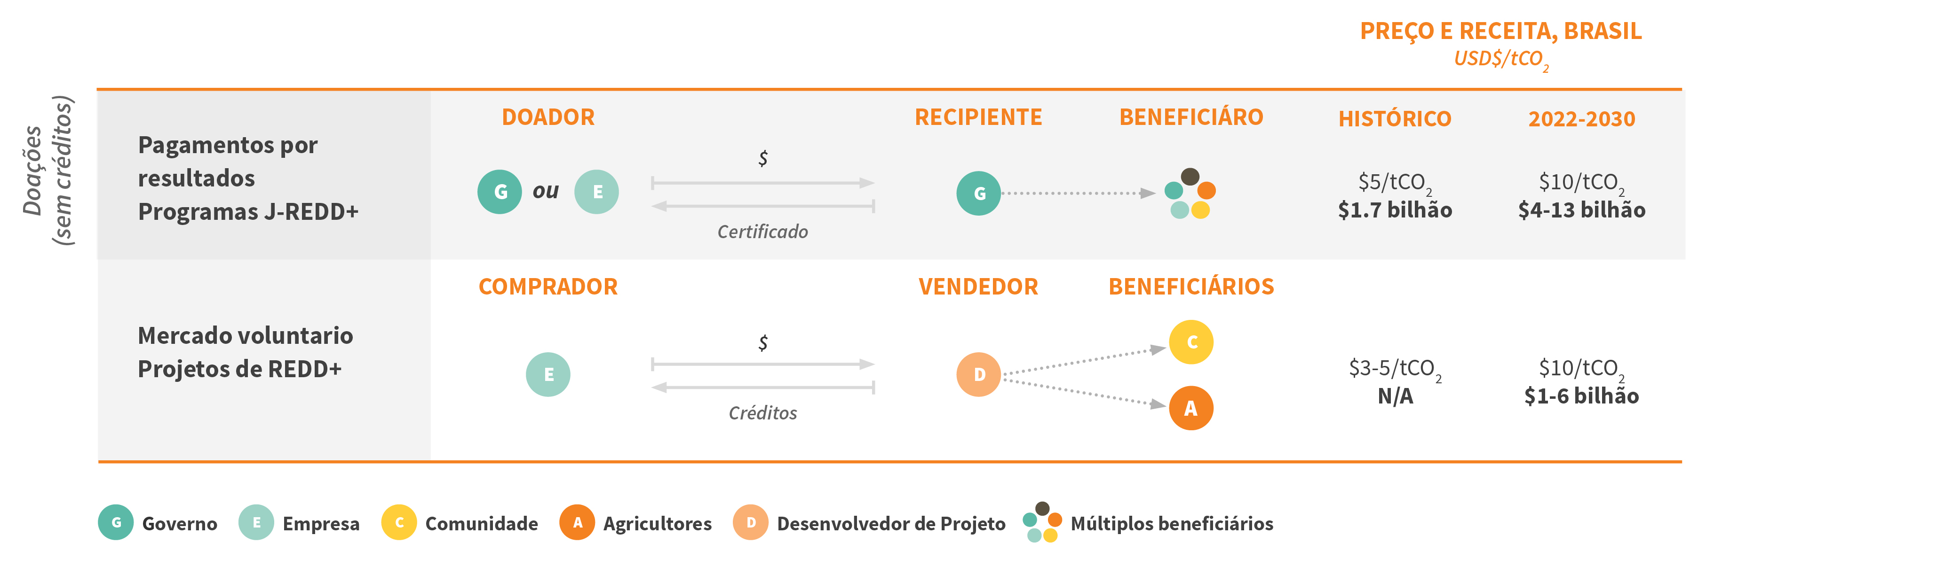
O Novo Mercado de Carbono: Mecanismos atuais, receitas históricas e projetadas ate 2030

Slide 7
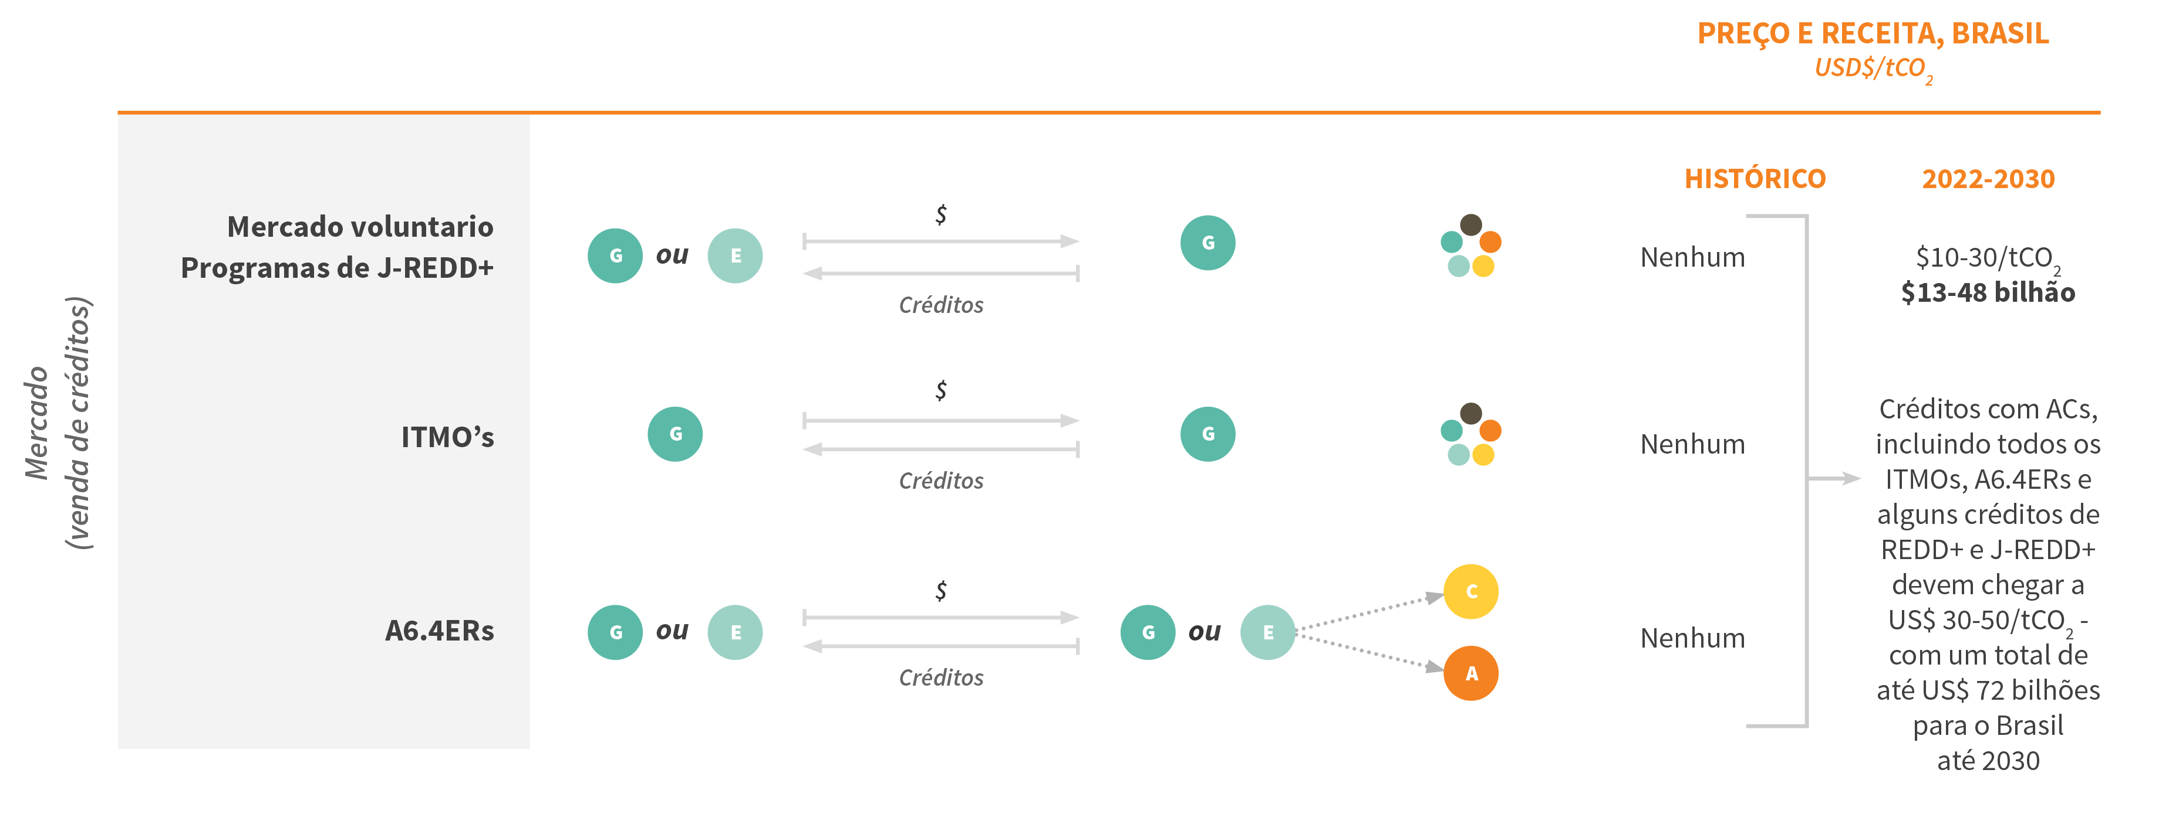
O Novo Mercado de Carbono: Mecanismos novos e receitas projetadas ate 2030

Slide 8
Estados brasileiros estão líderes em J-REDD+
Marco legal (vários estados)
Entidades para transacionar créditos (alguns)
Princípios orientadores para colaboração com povos indígenas e comunidades locais.
Programas estaduais para povos indígenas (MT, AC)
Experiencias com programas "pagamento por resultado" (MT, AC)

Slide 9
Quanto financiamento Brasil poderia captar pelos programs estaduais?
Resumo do estudo:
Linhas de base para cada estado: padrões internacionais (JNR, ART/TREES)
Quatro fluxos de carbono: Desmatamento primária e secundária,
degradação florestal, remoção por floresta secundaria.
Dados: PRODES, MapBiomas

Slide 10
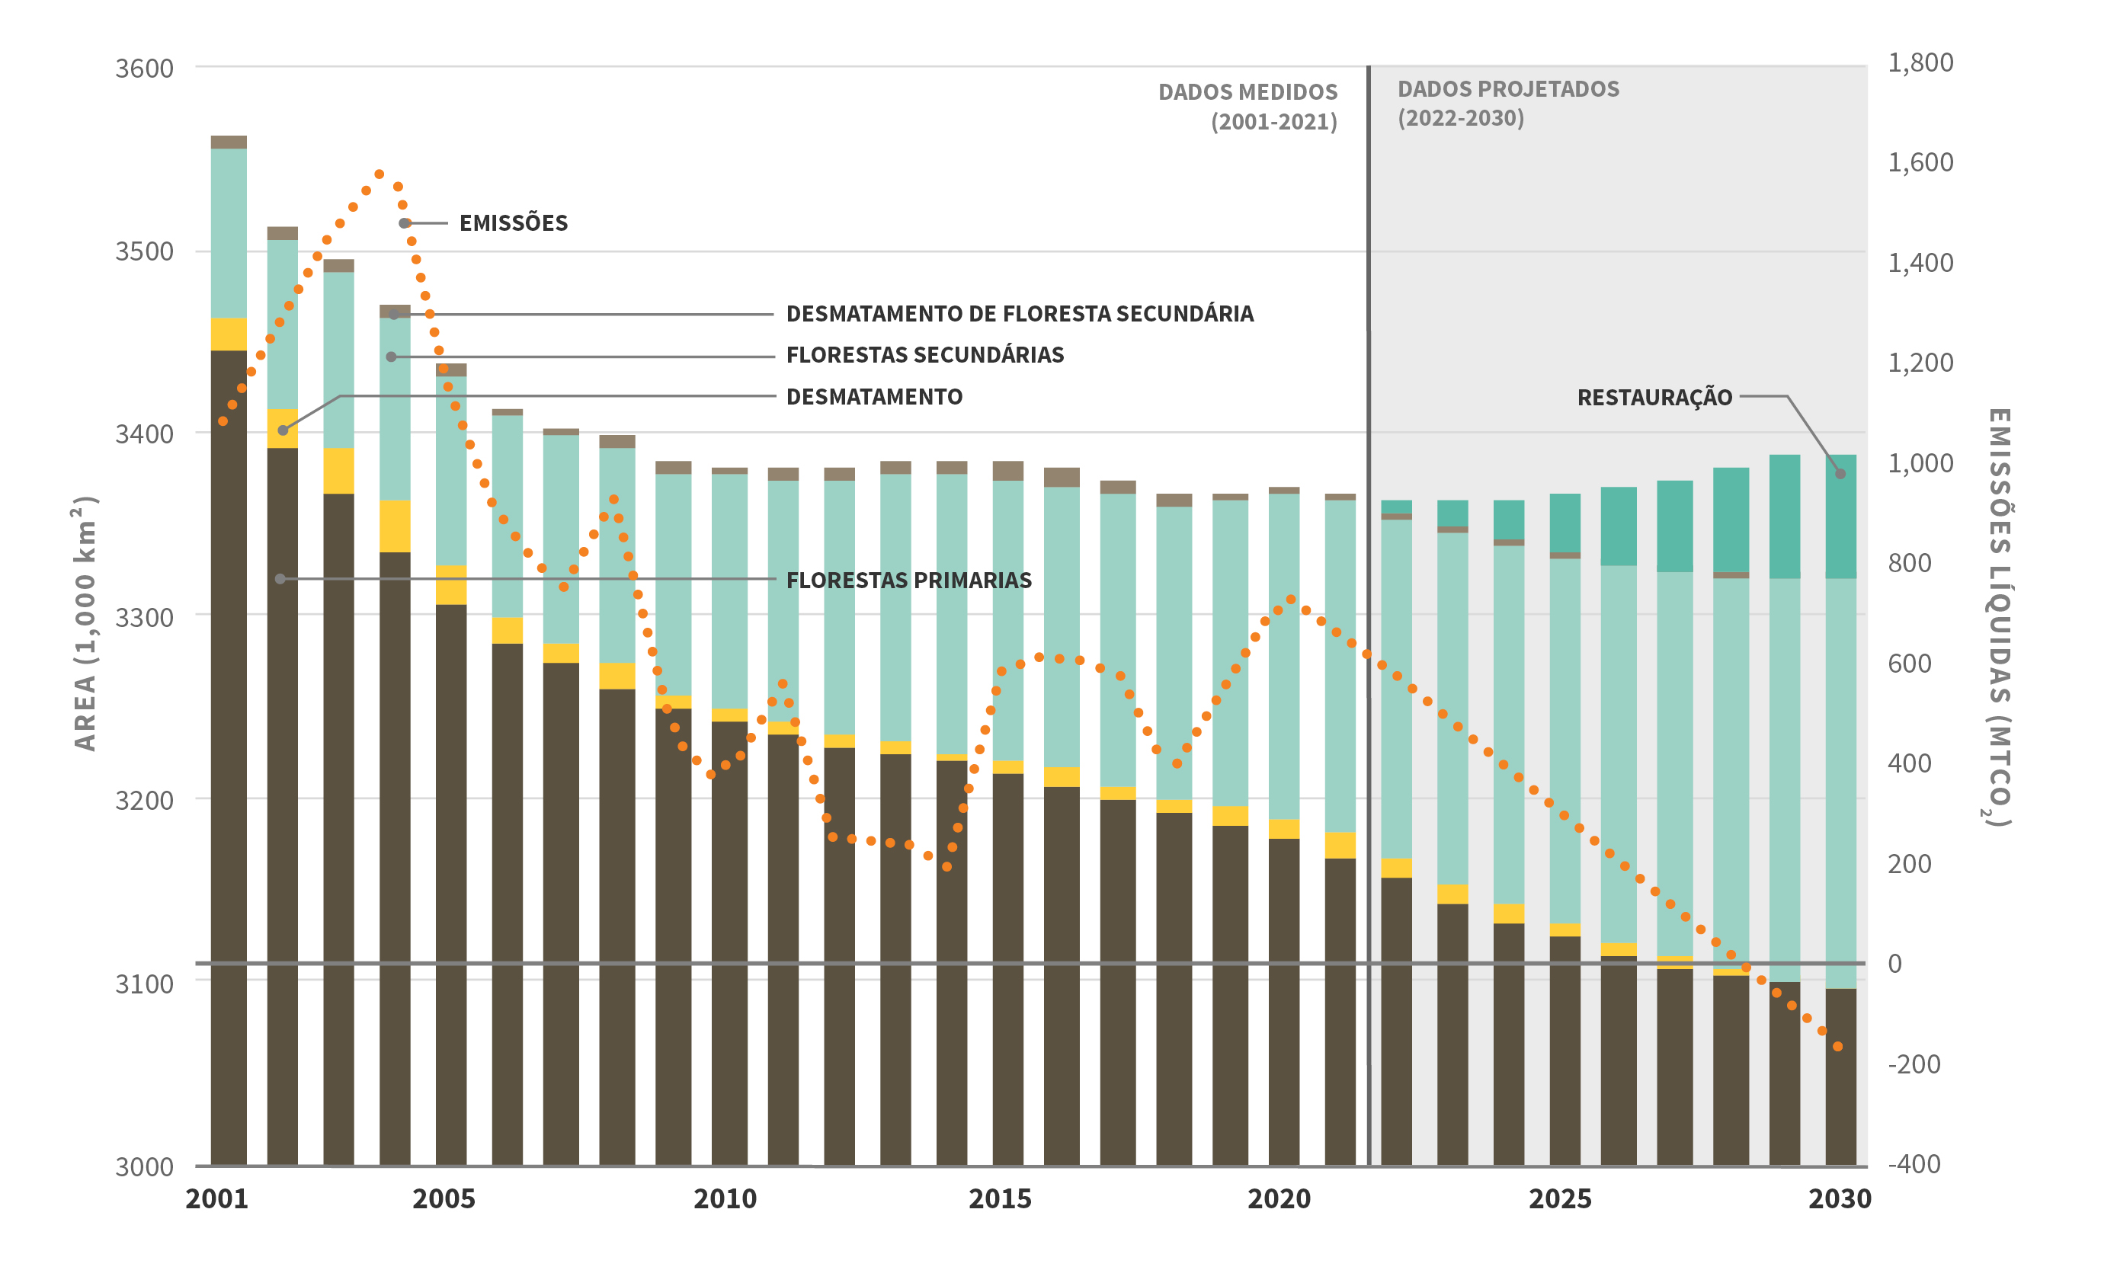
O cenário que analisamos
Premissas:
90% de redução de desmatamento e degradação até 2030 (base: 2001-2010)
5.5 Mha de restauro

Slide 11
Receita histórica e projetada de reduções na Amazonia
US$10/tCO2
US$ bilhões

Slide 12
Tocantins, Cerrado: reducões de emissões

Slide 13
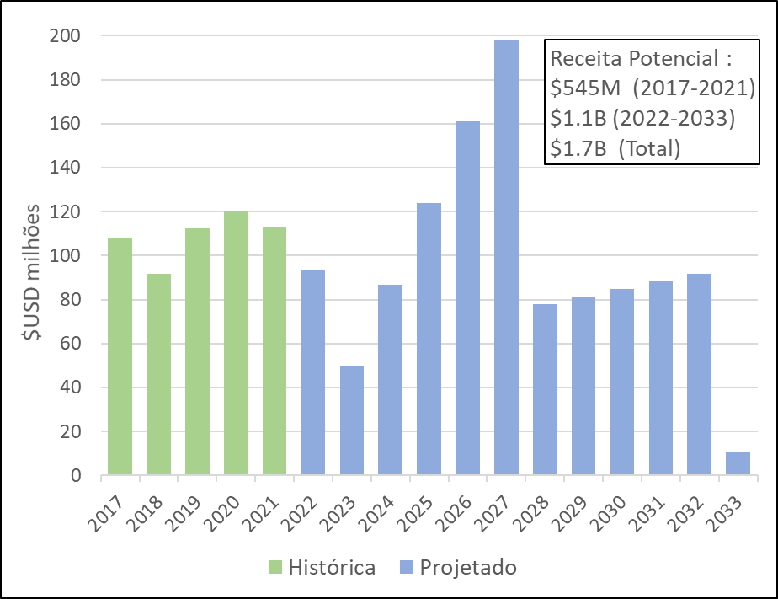
Tocantins, Cerrado:
Receita Potencial = USD$1,7 bilhões

Slide 15
A redução de emissões da floresta Amazônica possibilita 0,5 bilhões de créditos com ajustes correspondentes
Creditos com ACs: 510 MtCO₂
2025 Meta NDC
2030 Meta NDC

Slide 16
A falta de sinal verde está inibindo os negócios
Estados: não sabem se vão ter autorização para vender créditos
Empresas: não sabem se vão poder comprar
Autorização: exigido pela ART/TREES e JNR

Slide 17
Recomendações para o governo federal
Comunicar para os estados que eles vão poder vender os seus créditos
Criar uma estratégia compartilhada federal-estadual para conter emissões de desmatamento e degradação florestal
Regulamentar um sistema nacional para alocação, registro e transparência de créditos gerados a partir de reduções de emissões gerados no território brasileiro
Criar um sistema nacional de governança, alocação, e registro de reduções de emissões e créditos, otimizando as receitas dos programas de pagamento por resultado, mercado voluntario, e transações dentro do Artigo 6

